Slide 1
Pengembangan Gardu Induk
Didalam perencanaan sistem distribusi, salah satu yang perlu diperhatikan adalah pengembangan gardu induk.
Didalam perencanaan gardu induk ada dua hal yang diperhatikan, yaitu:
  Hanya menambahkan trafo saja
  Menambah Gardu induk baru
  Untuk memutuskan hanya menambah trafo atau menambah gardu induk baru maka ada beberapa kriteria yang perlu diperhatikan yaitu:
    Kapasitas Trafo
    Jumlah Trafo yang sudah ada
    Lahan Gardu induk
    Sebaran beban
    Drop tegangan

Slide 2
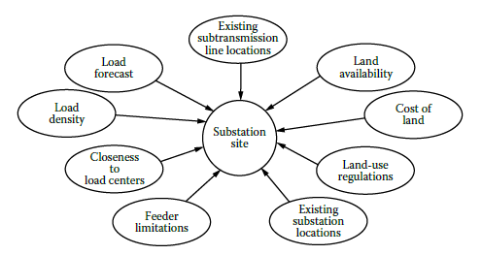
Kriteria Penambahan Gardu Induk Baru

Slide 3
Kriteria Penambahan Gardu Induk Baru
Untuk menentukan lokasi yang idel untuk Gardu Induk yang baru ada beberapa hal yang perlu diperhatikan, yaitu:
  Lokasi Gardu induk idealnya berdekatan dengan pusat beban yang akan dilayani oleh gardu induk tersebut, sehingga jarak Gardu ke beban dapat dioptimalkan.
  Diusahakan agar tegangan ujung beban pada penyulang berada di dalam range tegangan yang diizinkan.
  Akses dari incoming transmisi mudah.
  Luas gardu induk harus mencukupi untuk pengembangan sistem distribusi di masa depan.
  Lokasi gardu induk harus bebas dari kawasan sengketa, selaras dengan pengembangan dan regulasi kota.
  Lokasi gardu induk yang dipilih diharapkan mampu untuk mengcover wilayah yang belum teraliri listrik dan mampu meningkatkan keandalan sistem distribusi yang ada.

Slide 4
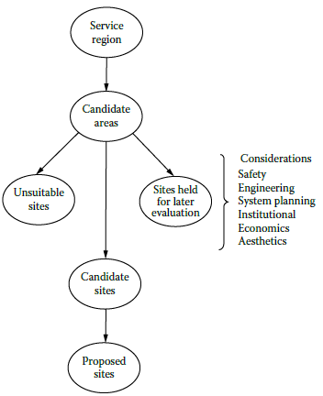
Kriteria Penambahan Gardu Induk Baru

Slide 5
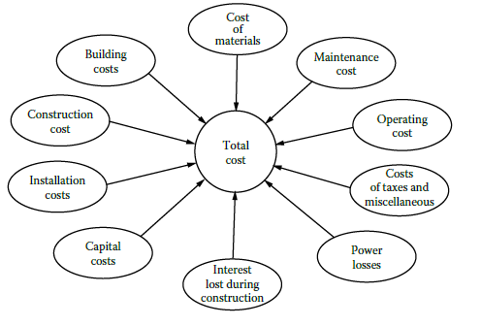
Kriteria Lain penentuan Gardu Induk

Slide 6
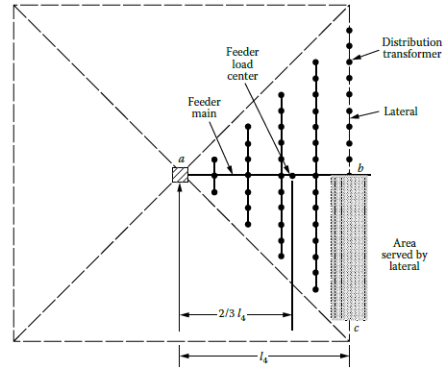
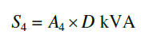
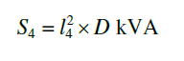
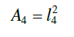
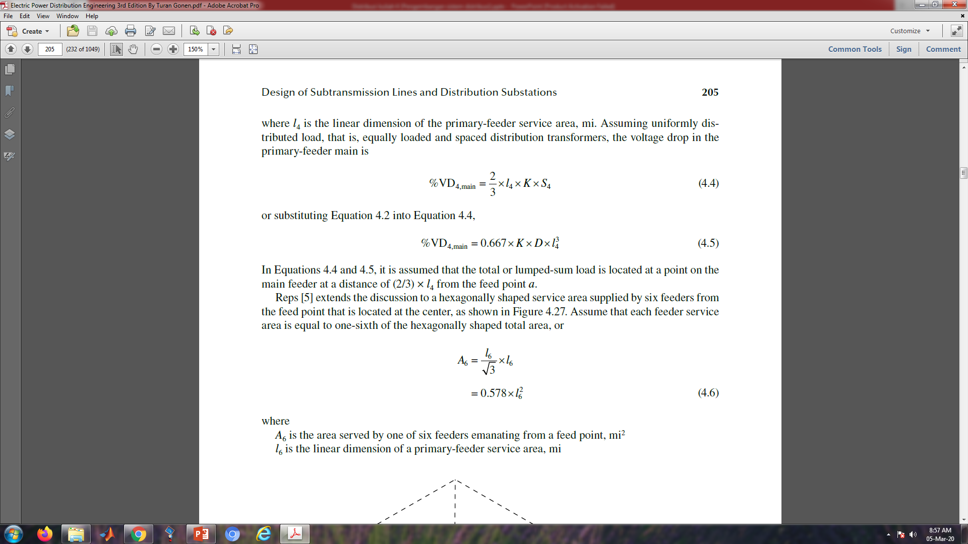
Square Shaped Service Area Substation
%VD_{ac}=%VD_{ab}+%VD_{bc}
Dimana:
S₄: daya (kva) beban yang disuplay oleh satu dari empat feeder.
A₄: area yang dilayani oleh salah satu dari empat feeder (mil).
D : Kepadatan beban (kVA/mil)

Slide 7
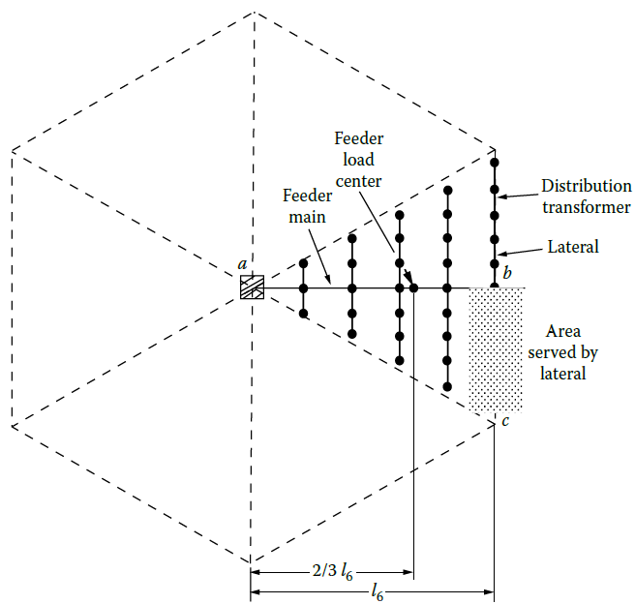
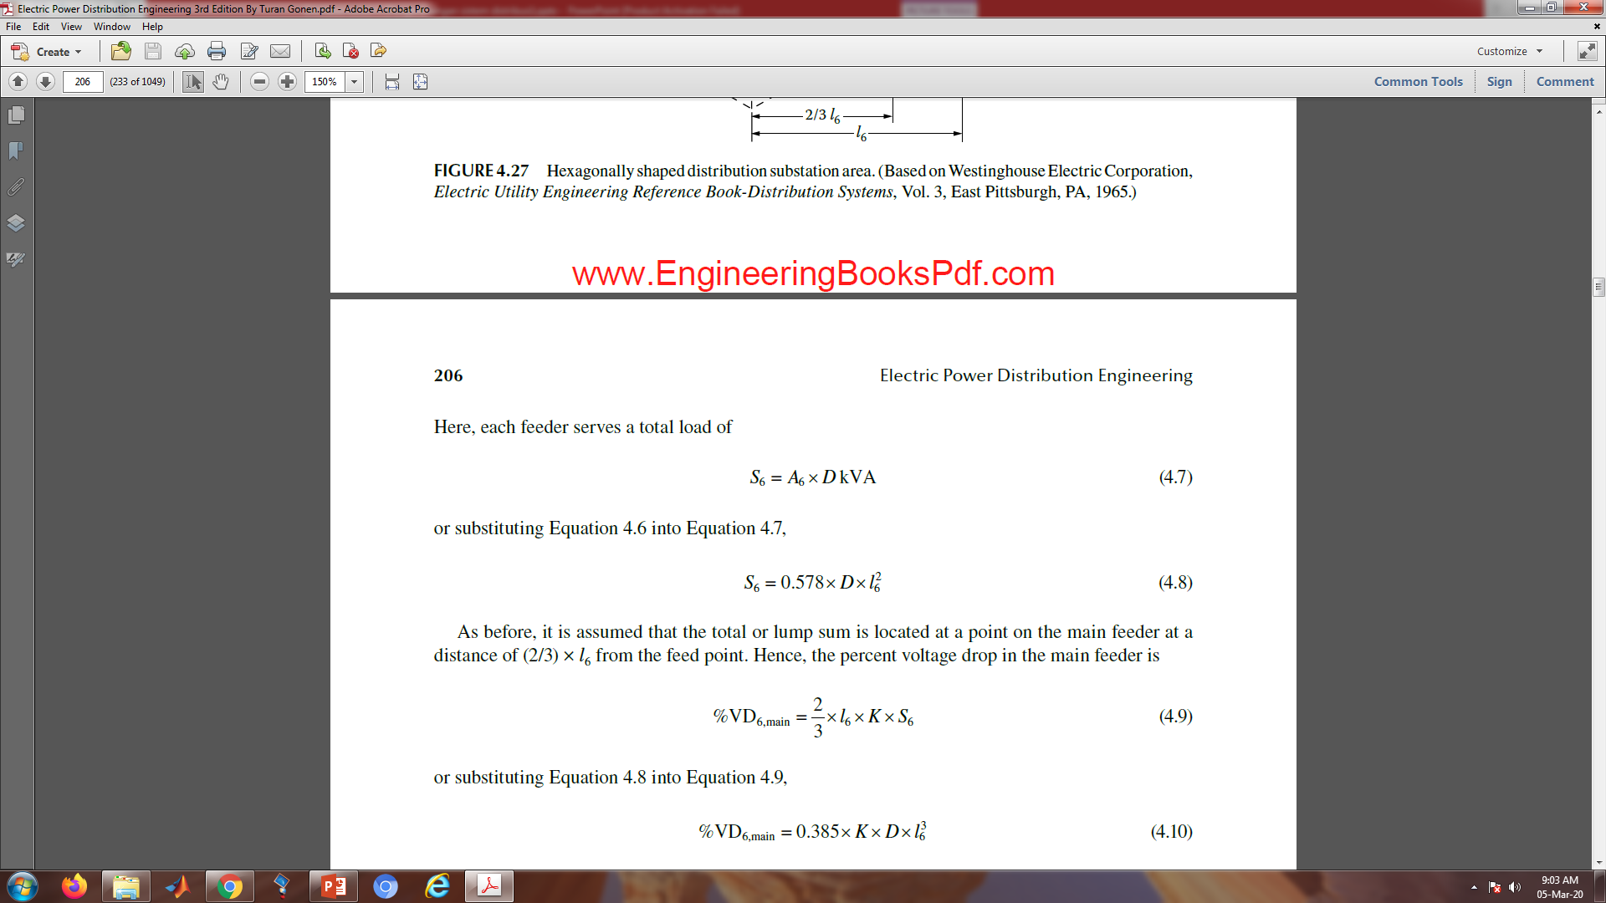
Hexagonal Shaped Service Area Substation

Slide 8
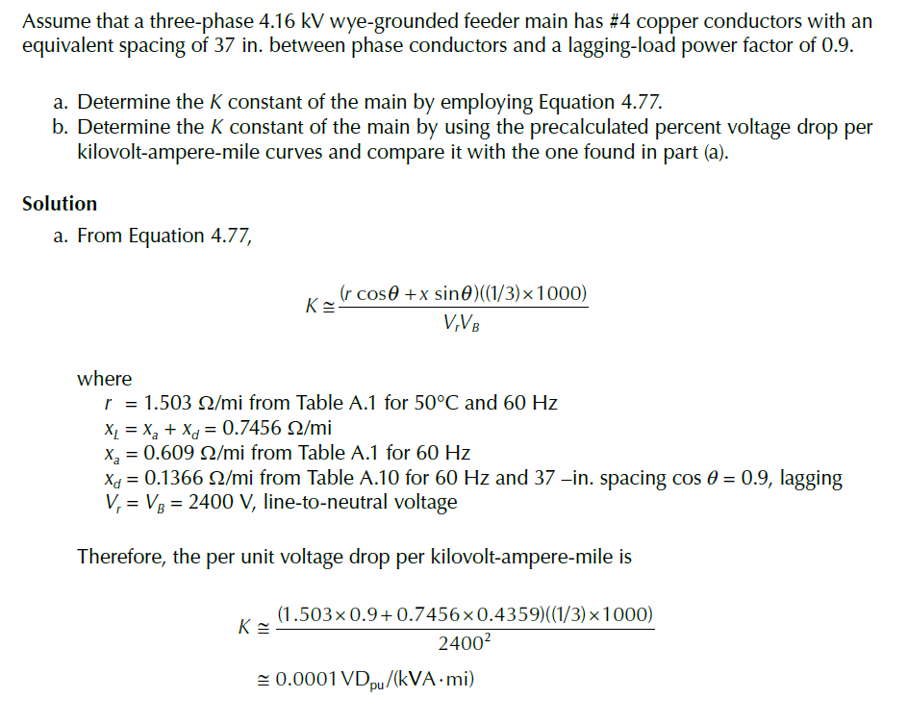
Menghitung konstanta K
Konstanta K adalah besaran drop tegangan per mil yang didapatkan dari jenis konduktor yang digunakan.

Slide 9
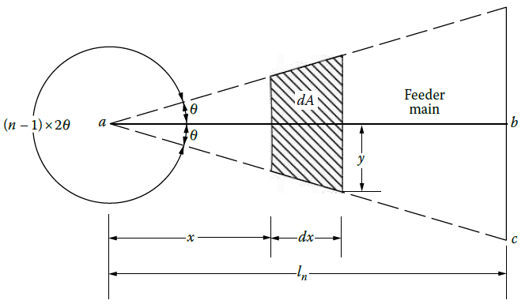
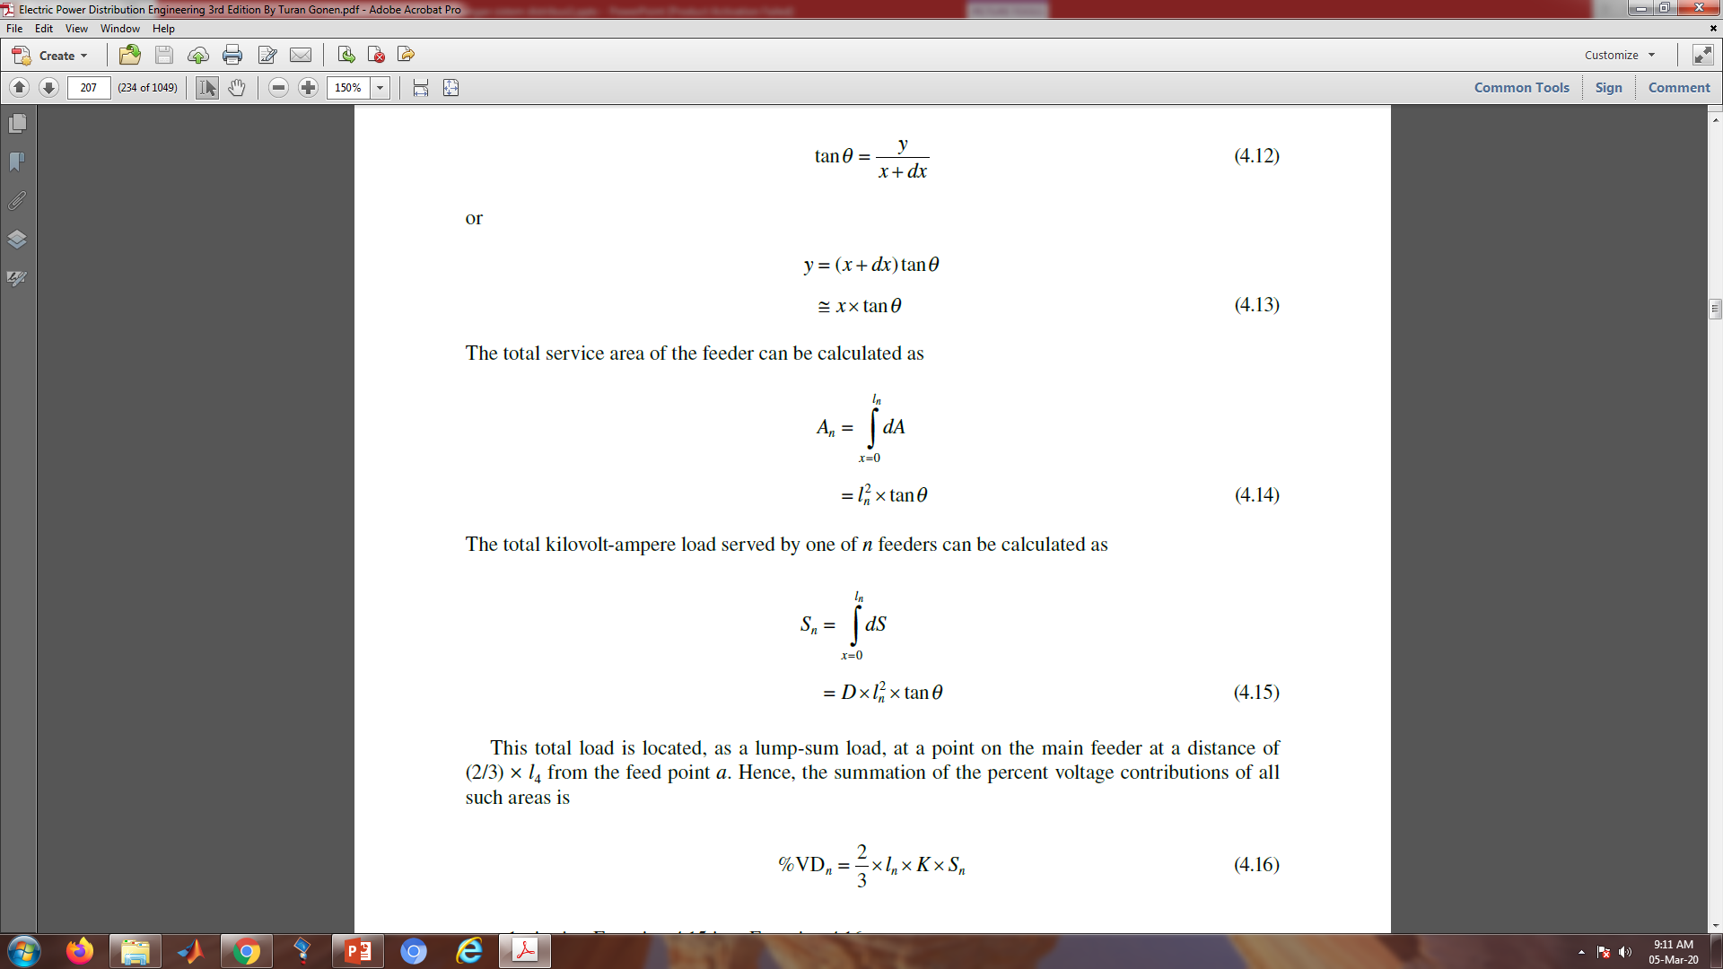
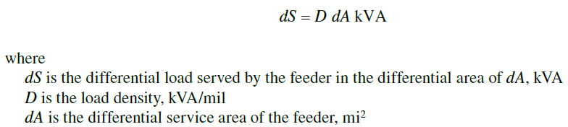
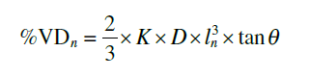
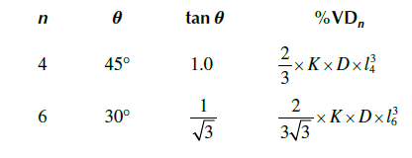
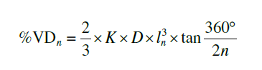
Substation dengan n Primary Feeder

Slide 10
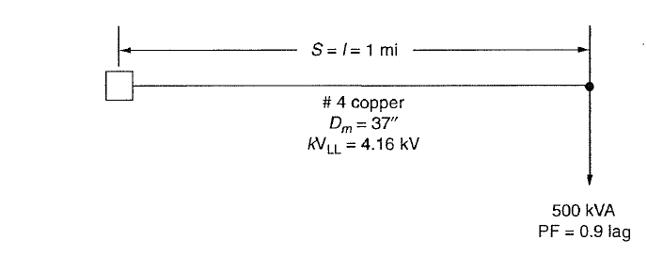
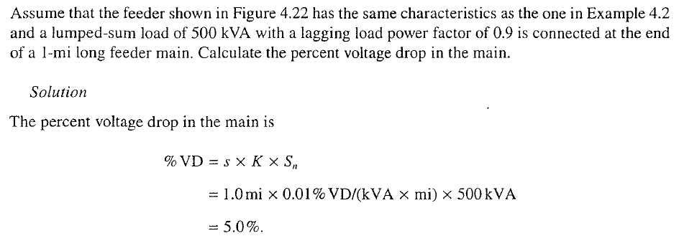
Contoh Soal

